Slide 1
Módulo 4
Adoptando la RSE y la Transformación del Cambio Cultural – Enfoque de Estrategia a Corto Plazo
"El apoyo de la Comisión Europea para la producción de esta publicación no constituye una aprobación del contenido que refleja únicamente los puntos de vista de los autores, la Comisión no se hace responsable del uso que pueda hacerse de la información contenida en el mismo"
This resource is licensed under CC BY 4.0

Slide 2
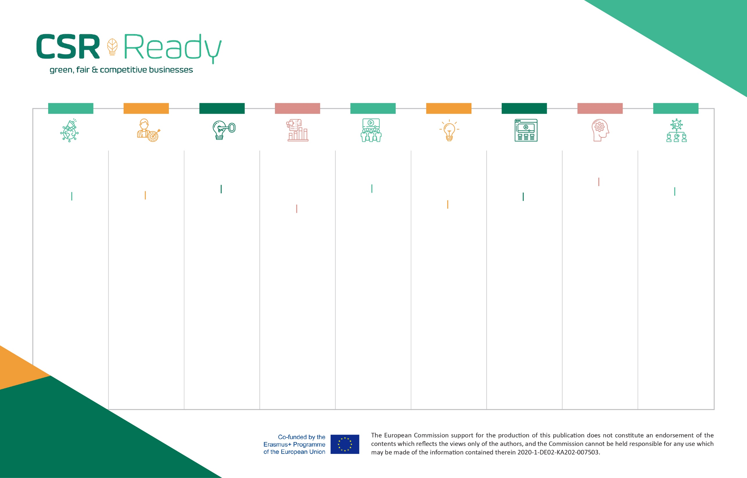
MÓDULO 1
MÓDULO 2
MÓDULO 3
MÓDULO 4
MÓDULO 5
MÓDULO 6
MÓDULO 7
MÓDULO 8
MÓDULO 9
INTRODUCCIÓN A LA RESPONSABILIDAD SOCIAL CORPORATIVA (RSC) DE LAS PYMES
RSE Y GESTIÓN DE RECURSOS HUMANOS PARA LA SOSTENIBILIDAD DE LAS PYMES
IMPLEMENTAR LA RSE HR PARA MAXIMIZAR EL POTENCIAL DE LAS PYMES EN RSE
ADOPCIÓN DE LA RSE Y LA TRANSFORMACIÓN DEL CAMBIO CULTURAL: ENFOQUE ESTRATÉGICO A CORTO PLAZO
ADOPCIÓN DE LA RSE Y LA TRANSFORMACIÓN DEL CAMBIO CULTURAL
ADOPCIÓN DE UN MARCO DE RSE Y ESTRATEGIA DE SOSTENIBILIDAD PARA MITIGAR EL IMPACTO Y EL RIESGO
IMPLEMENTAR LA SOSTENIBILIDAD DE LA RSC
MARCO ISO 26000
ADAPTACIÓN DE LA RSC A HERRAMIENTAS Y TECNOLOGÍAS DIGITALES
RSC ADAPTACIÓN A LA ECONOMÍA CIRCULAR INNOVACIÓN
1.1 Introducción y cómo las pymes ya están impulsando la sostenibilidad europea
1.2 Razones por las que las pymes deben adaptar una estrategia de RSE
1.3 Los ODS y cómo las PYME están en una posición única para generar impacto en los ODS
1.4 Conclusión y lo que ha aprendido
3.1 Cómo implementar una PYME RSE HR para respaldar su estrategia de gestión del cambio cultural de RSE
Esta sección completa se centra en 5 áreas clave que deben abordarse primero para la integración exitosa de las estrategias de gestión de RSC HRM
3.2 Resultados del aprendizaje
5.1 Implementación de la gestión del cambio cultural de la RSE: enfoque estratégico a largo plazo
5.2 Cómo el liderazgo de alto nivel a largo plazo es un poderoso motivador y fundamental para la implementación de la RSE
5.3 Cómo evaluar, desarrollar y decidir sobre diferentes prioridades de RSE para impulsar la estrategia a largo plazo
5.4 Desarrolle su visión de RSE e involucre a su fuerza laboral
5.5 Conclusiones
7.1 Adopción de la hoja de ruta sobre cómo implementar la sostenibilidad de la RSE y las estrategias ISO 26000
8.1 La Adaptación de la RSC a las Tecnologías Digitales es el Paso Correcto para las PYMES
8.2 Ejemplos de Adaptación de la RSC a la Tecnología
8.3 12 maneras rentables en que las pymes pueden adoptar tecnologías de RSE de manera económica y rápida
9.1 Comprensión de las medidas de economía circular y cómo encapsula las actividades de RSE
9.2 Únase al esfuerzo y la conversación de la economía circular mundial
9.3 Implementación de modelos de economía circular
2.1 Introducción y RSE de las PYMES y Gestión de Recursos Humanos
2.2 HRM se encuentra en el corazón de la integración de la RSE en una PYME, a través de los empleados
2.3 Beneficios de Integrar la RSE y los RRHH en las PYMES
4.1 Introducción y gestión del cambio cultural de la RSE de las PYME y cómo el apetito por la adaptación es más fuerte que nunca
4.2 Cómo la innovación en RSC debe estar al frente y en el centro de la cultura de una empresa
4.3 Profundice en los beneficios de la gestión del cambio cultural de las pymes
4.4 Activación de la gestión del cambio cultural de la RSE: enfoque estratégico a corto plazo
6.1 Descubrir los beneficios, las oportunidades de crecimiento y las ventajas de adoptar un marco de RSE reconocido mundialmente (usando ISO 26000)
6.2 ISO 26000 7 temas básicos de RSE que cubren los desafíos clave que deben abordar las PYME
6.3 ISO 26000 7 Principios básicos de RSE que las PYME deben tener en cuenta al dar forma a su RSE

Slide 3
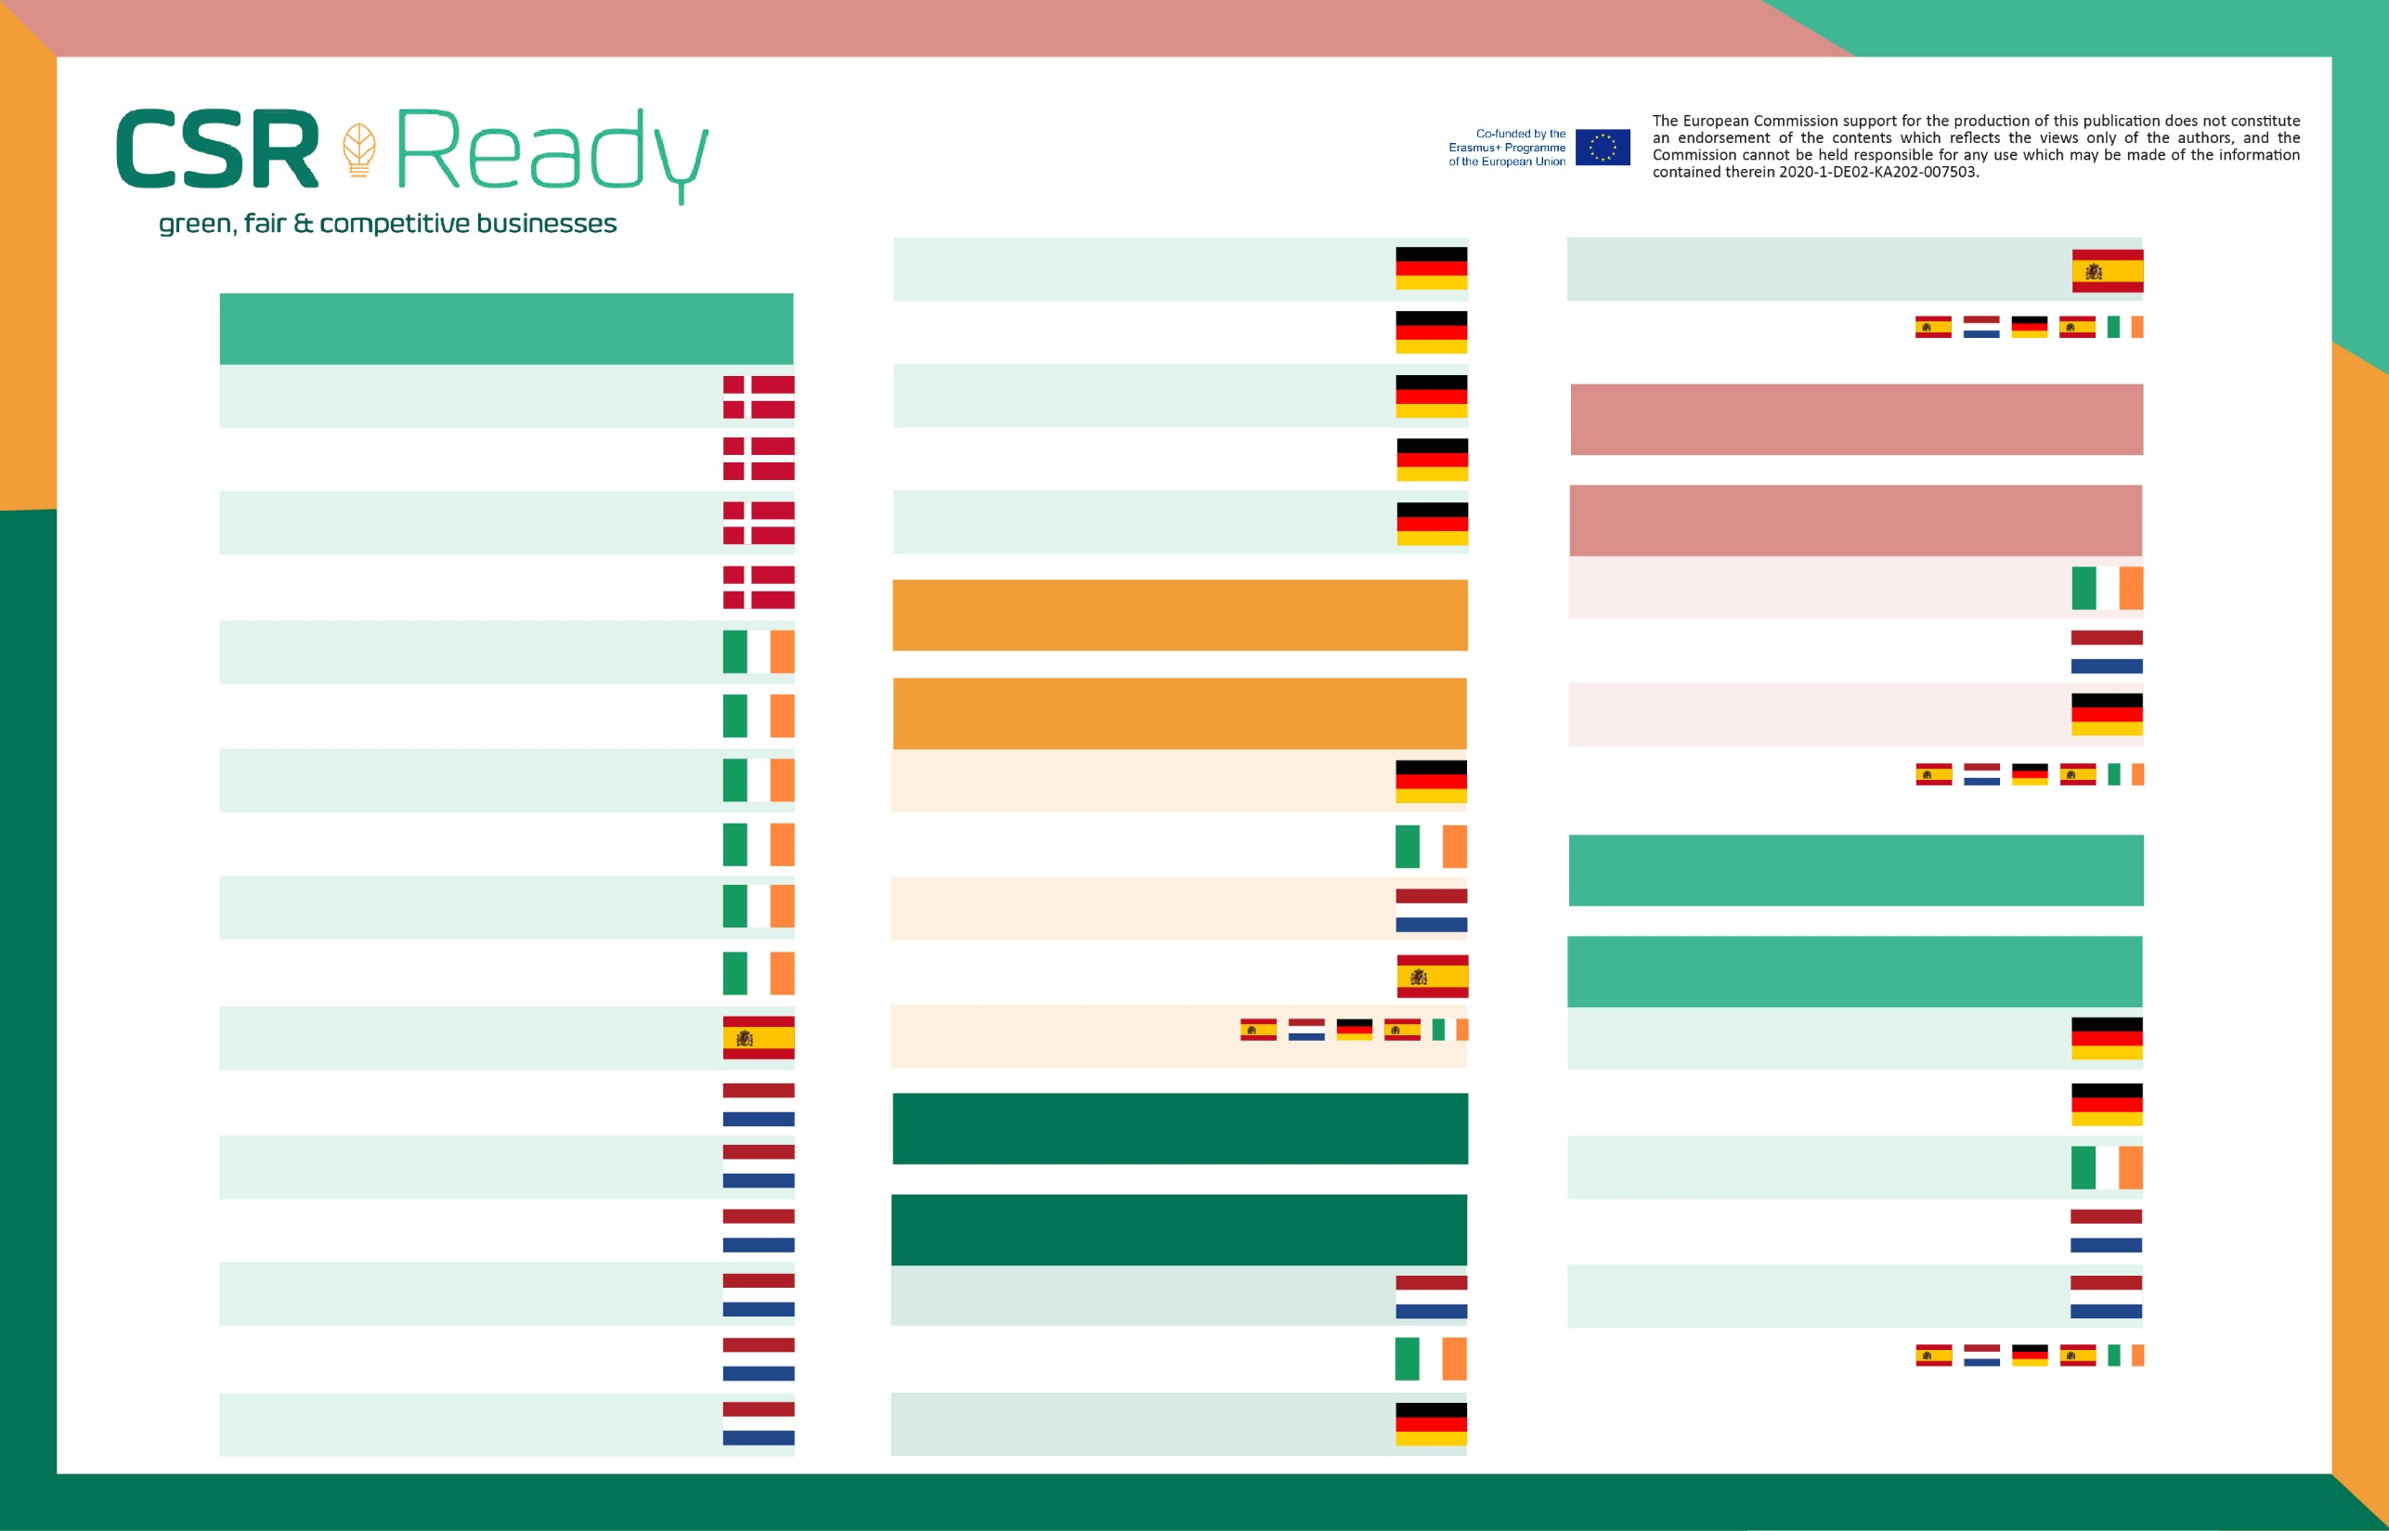
CASOS DE ESTUDIOS
MÓDULO 1 | Caso de estudio 18
Creativhotel Luise (Hotel)
MÓDULO 4-5 | Caso de estudio 4
Mayflow (Automatización)
M1 - INTRODUCCIÓN A LA CORPORATIVA
RESPONSABILIDAD SOCIAL (RSE) EN LAS PYMES
MÓDULO 1 | Caso de estudio 19
Florida Eis (Helado)
MÓDULO 4-5 | RSC APOYOS
Gestión del Cambio Cultural
MÓDULO 1 | Caso de estudio 1
Phoenix Design (Comunicaciones)
MÓDULO 1 | Caso de estudio 20
Märkisches Landbrot (Panadería)
M6 - ADOPCIÓN DE UN MARCO DE RSC PARA MITIGAR EL RIESGO Y EL IMPACTO
MÓDULO 1 | Caso de estudio 2
Uhrenholt (Soluciones alimentarias)
MÓDULO 1 | Caso de estudio 21
Neumarkter (Bebidas)
MÓDULO 1 | Caso de Estudio 3
Troldtekt AS (Fabricación)
MÓDULO 1 | Caso de estudio 22
Scheplast (plásticos)
MÓDULO 6-7
M7 - IMPLEMENTACIÓN DEL MARCO ISO 26000 PARA MITIGAR EL RIESGO Y EL IMPACTO
MÓDULO 1 | Caso de estudio 4
Saltå Kvarn (Alimentos Orgánicos)
MÓDULO 6-7 | Caso de estudio 1
TEG (Ingeniería)
MÓDULO 1 | Caso de estudio 5
DHR Comunicaciones (PR)
M2 - RSE Y GESTIÓN DE RECURSOS HUMANOS PARA LA SOSTENIBILIDAD DE LAS PYMES
MÓDULO 6-7 | Caso de estudio 2
(Múltiple)
MÓDULO 1 | Caso de estudio 6
3fe Coffee (Tostadores de Café)
MÓDULO 2-3
M3 - IMPLEMENTACIÓN DE RSE PARA MAXIMIZAR EL POTENCIAL DE LAS PYMES EUROPEAS EN RSE
MÓDULO 6-7 | Caso de estudio 3
Florida (Helado)
MÓDULO 1
MÓDULO 1 | Caso de estudio 7
Hotel Doolin (Hotel Rural Boutique)
MÓDULO 6-7 | RSC APOYOS
Gestión de riesgos e impactos
MÓDULO 2-3 | Caso de estudio 1
Neumarkter Lammsbraus (Cervecería Orgánica)
MÓDULO 1 | Caso de estudio 8
Software Marino (Software)
MÓDULO 2-3 | Caso de estudio 2
TEG (Ingeniería de Aviación)
MÓDULO 1 | Caso de estudio 9
TEG (Ingeniería de Aviación)
M8 - ADAPTACIÓN DE LA RSC A HERRAMIENTAS Y TECNOLOGÍAS DIGITALES
MÓDULO 2-3 | Caso de estudio 3
(Múltiples ejemplos)
MÓDULO 1 | Caso de estudio 10
Viva Green (Ambiental)
MÓDULO 2-3 | Caso de estudio 4
(Consultoría técnica y de TI)
M9 - ADAPTACIÓN DE LA RSC A LA INNOVACIÓN DE LA ECONOMÍA CIRCULAR
MÓDULO 1 | Casp de estudio 11
IED Electronicity (Soluciones Electrónicas)
MÓDULO 2-3 | RSC APOYOS
Organizaciones y redes de apoyo de HRM
MÓDULO 8-9
MÓDULO 8-9 | Caso de estudio 1
Creativhotel Luise (Hotel)
MÓDULO 1 | Caso de estudio 12
Johan Cruyff (Educación)
M4 - ADOPTAR LA RSE Y LA TRANSFORMACIÓN DEL CAMBIO CULTURAL (ESTRATEGIA A CORTO PLAZO)
MÓDULO 8-9 | Caso de estudio 2
Märkisches Landbrot (Panadería)
MÓDULO 1 | Caso de estudio 13
Tonys Chocolonely (Confitería)
MÓDULO 8-9 | Caso de estudio 3
(Múltiples ejemplos)
MÓDULO 1 | Caso de estudio 14
Holanda Reciclaje (IT)
M5 - ADOPTAR LA RSE Y LA TRANSFORMACIÓN DEL CAMBIO CULTURAL (ESTRATEGIA A LARGO PLAZO)
MÓDULO 8-9 | Caso de estudio 4
Aprovechamiento de las conexiones
MÓDULO 1 | Caso de estudio 15
De Klok Banden (Automoción)
MÓDULO 4-5
MÓDULO 4-5 | Caso de estudio 1
(Múltiples ejemplos)
MÓDULO 8-9 | Caso de estudio 5
(Múltiple)
MÓDULO 1 | Caso de estudio 16
The Lekker Company (cuidado de la piel)
MÓDULO 4-5 | Caso de estudio 2
Tico (Empresa Postal)
MÓDULO 8-9 | RSC APOYOS
Tecnologías Digitales y Economía Circular
MÓDULO 1 | Caso de estudio 17
Cobre8 (Construcción)
MÓDULO 4-5 | Caso de estudio 3
Scheplast (plásticos)

Slide 4
Resumen del Módulo 4
1
Introducción y gestión del cambio cultural de la RSE de las PYME y cómo el apetito por la adaptación es más fuerte que nunca
Este módulo explorará cómo y cuándo efectuar un cambio cultural de RSE para mejorar el desempeño de su empresa. Aprenderá cómo profundizar en la transformación cultural en el momento adecuado para su empresa; este es un tipo de cambio iniciado en el nivel de liderazgo ejecutivo. Explica cómo la transformación cultural de la RSE es un proceso holístico y dinámico que encapsula a toda la empresa, incluidas las mentes, actitudes y creencias de las partes interesadas, esencialmente una forma de hacer negocios de manera diferente pero mejor. Demuestra que para comenzar su viaje de RSE no se necesita un enfoque de RSE 'puro' ni debe integrarse en las operaciones y productos comerciales centrales. Lo más importante es que las pymes se embarquen en el camino de la RSE y lo construyan gradualmente comenzando con algo pequeño y participando en actividades de RSE externas. La RSE es diferente para cada empresa según su tamaño, recursos y modelo. Este módulo explica cómo las PYME pueden desarrollar un modelo adaptable.
2
Cómo la innovación en RSC debe estar al frente y en el centro de la cultura de una empresa
3
Profundice en los beneficios de la gestión del cambio cultural de las pymes
4
Activando la RSE Gestión del Cambio Cultural – Enfoque Estratégico a Corto Plazo

Slide 5
Los resultados del aprendizaje
Comprenda qué significa RSC y gestión del cambio cultural y por qué son importantes
Explore cómo la transformación cultural se trata de cambiar la mentalidad de una empresa
Aprenda a profundizar en la transformación cultural mediante el uso de una estrategia rápida a corto plazo que se centre primero en las actividades externas.
Explore las diferentes actividades de cambio cultural de RSC en las que una empresa puede participar
Comprenda por qué es importante y beneficioso participar incluso en una estrategia de RSE a corto plazo; sin embargo, esto debe estar respaldado por una estrategia a largo plazo y no solo ser una empresa única. Esto es para que comience y se familiarice con los nuevos enfoques de RSE que son fáciles de implementar.

Slide 6
Introducción a la RSC y la gestión del cambio cultural
Sección 1

Slide 7
Resumen del Módulo 3
1
Introducción y gestión del cambio cultural de la RSE de las PYME y cómo el apetito por la adaptación es más fuerte que nunca
Este módulo explorará cómo y cuándo efectuar un cambio cultural de RSE para mejorar el desempeño de su empresa. Aprenderá cómo profundizar en la transformación cultural en el momento adecuado para su empresa; este es un tipo de cambio iniciado en el nivel de liderazgo ejecutivo. Explica cómo la transformación cultural de la RSE es un proceso holístico y dinámico que encapsula a toda la empresa, incluidas las mentes, actitudes y creencias de las partes interesadas, esencialmente una forma de hacer negocios de manera diferente pero mejor. Demuestra que para comenzar su viaje de RSE no se necesita un enfoque de RSE 'puro' ni debe integrarse en las operaciones y productos comerciales centrales. Lo más importante es que las pymes se embarquen en el camino de la RSE y lo construyan gradualmente comenzando con algo pequeño y participando en actividades de RSE externas. La RSE es diferente para cada empresa según su tamaño, recursos y modelo. Este módulo explica cómo las PYME pueden desarrollar un modelo adaptable.
2
Cómo la innovación en RSC debe estar al frente y en el centro de la cultura de una empresa
3
Profundice en los beneficios de la gestión del cambio cultural de las pymes
4
Activando la RSE Gestión del Cambio Cultural – Enfoque Estratégico a Corto Plazo

Slide 8
Se espera que las empresas sean responsables por la sociedad
La RSC debe verse como la forma en que las empresas, trabajando con los más afectados por sus decisiones (a menudo llamados "partes interesadas"), pueden desarrollar productos, procesos y servicios innovadores y económicamente viables dentro de los procesos comerciales centrales, lo que resulta en una mejor protección ambiental y condiciones sociales. . En otras palabras, alinear la estrategia comercial principal con el contexto social y ambiental cambiante. (fuente Paul Hohnen y Jason Potts Guía de implementación para empresas)
“La responsabilidad social (es la) responsabilidad de una organización por los impactos de sus decisiones y actividades en la sociedad y el medio ambiente a través de un comportamiento transparente y ético que sea consistente con el desarrollo sostenible y el bienestar de la sociedad; tiene en cuenta las expectativas de las partes interesadas; cumple con la ley aplicable y es consistente con las normas internacionales de comportamiento; y está integrado en toda la organización.” Definición de trabajo, ISO 26000 Working Group on Social Responsibility, Sydney, febrero de 2007

Slide 9
Los buenos empresarios saben que la RSE genera éxito no solo para ellos, sino también para las comunidades en las que residen
Las empresas son una parte integral de las comunidades en las que operan. Los buenos empresarios saben que su éxito a largo plazo se basa en las buenas relaciones continuas con una amplia gama de individuos, grupos, sociedades, comunidades y los entornos en los que operan. Las empresas inteligentes saben que no pueden tener éxito en sociedades que fracasan, ya sea debido a desafíos sociales o ambientales, o problemas de gobernabilidad. Más importante aún, el público en general tiene grandes expectativas del sector privado en términos de comportamiento responsable. Los consumidores esperan que los bienes y servicios reflejen un comportamiento empresarial social y ambientalmente responsable a precios competitivos. Los accionistas buscan un desempeño financiero mejorado que integre consideraciones sociales y ambientales, tanto en términos de riesgo como de oportunidades.

Slide 10
La integración de la RSE es obligatoria en ciertos países
Las pymes más que nunca necesitan tomar medidas importantes para apoyar ahora y en el futuro para que puedan acelerar las prácticas comerciales responsables en sus estrategias de empleados, cadenas de suministro, gestión de clientes y operaciones de producción. La RSE presenta numerosos beneficios para las empresas, independientemente de su tamaño, como una mayor motivación y productividad entre los trabajadores, una mejor reputación y acceso a los mercados globales.
En ciertos países, la RSE es ahora un requisito obligatorio con las legislaciones y normas existentes sobre cuestiones de RSE, como el medio ambiente, los derechos humanos y los derechos laborales.
La gestión del cambio cultural de las PYME puede parecer difícil para algunas, ya que las cadenas de suministro pueden ser complejas y estar compuestas por diversos actores de la cadena de suministro, puede haber una oferta limitada de empleados calificados y los recursos de RSE pueden estar restringidos. Es posible que estas empresas deseen comenzar su viaje de sostenibilidad, pero no están seguras de por dónde empezar y cuál es el caso comercial para hacerlo.

Slide 11
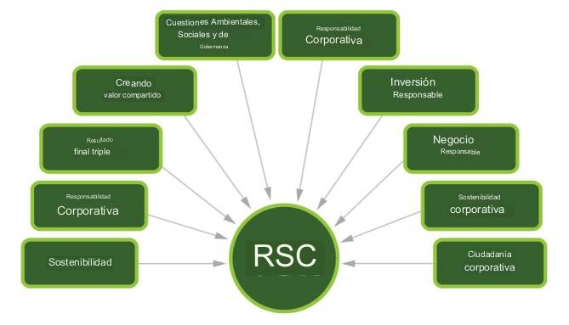
Terminología de la RSE
Fuente

Slide 12
La necesidad y el apetito por la RSC en las empresas europeas es mayor que nunca
Uno de los mayores desafíos de la humanidad es asegurar la sostenibilidad, el desarrollo justo y equilibrado, la calidad de vida y la protección de la tierra.
Los valores sociales, ambientales y económicos de la RSE se encuentran en el centro de la protección de nuestro mundo natural, los valores sociales y económicos.
Todos somos responsables, incluidas las empresas, de hecho, el papel del sector empresarial es fundamental. Estratégicamente, las empresas solo pueden prosperar y seguir siendo sostenibles cuando sus comunidades y ecosistemas en los que operan son saludables.
Este módulo se centra en cómo las PYME de toda Europa pueden diseñar e implementar en la práctica la gestión del cambio cultural de la RSE en sus empresas.

Slide 13
Definiciones de cambio y transformación cultural
Definición de cultura empresarial se refiere a los valores, creencias y comportamientos de los empleados y el liderazgo de una organización, determinando en última instancia cómo se desempeña la empresa, financieramente y de otra manera, así como su capacidad para atraer y retener clientes y empleados de calidad. Fuente incorporada
Cultura empresarial de RSE Una cultura empresarial de RSE es lo que hace que su empresa sea especial y sostenible. Es la culminación de metas, actitudes y creencias compartidas que integran la RSE. Puede verse influenciado por una serie de cosas, incluido su estilo de gestión, entorno de trabajo, ética, visión, ética del personal, expectativas y valores.
Tiene sentido que la responsabilidad social corporativa esté ligada directamente a la cultura de una empresa, ya que la RSC es el compromiso de una empresa de ser socialmente responsable ante sí misma, los empleados, las partes interesadas y el mundo. Fuente
Consejo
¡Empiece por adaptar su cultura actual apoyándola en consideraciones ambientales, sociales y económicas de RSE y un impacto positivo!

Slide 14
Definiciones de cambio y transformación cultural
¡Una cultura de RSE demuestra que te importa! La RSE muestra a sus empleados y al público que se preocupa por usted. Ya sea pintando una escuela o analizando detenidamente cómo su empresa podría ser más respetuosa con el medio ambiente, sus iniciativas de RSC demuestran que le importa. Fuente
El Cambio Cultural RSE es cómo se transforman los procesos o estándares para mejorar un equipo, un departamento o una empresa. El Cambio Cultural RSE es cuando los estándares y procesos tienen un enfoque RSE, es decir, un enfoque ambiental, social y económico.
RSC Transformación Cultural cómo una empresa reconsidera sus valores, misión/propósito y visión, haciendo un trabajo extenso y enfocado en toda la empresa para mejorar radicalmente su cultura de RSE

Slide 15
La innovación en RSE debe estar al frente y en el centro de la cultura de una empresa
Sección 2

Slide 16
La transformación cultural se trata de cambiar la mentalidad de una empresa
El cambio cultural de la RSE va más allá de cambiar formas obvias (estructura, proceso, etc.) a valores y mentalidades más profundas. La transformación cultural de la RSE es holística y dinámica, y engloba a toda la empresa, sus sistemas, creencias, valores y las mentes de sus empleados.
La RSC es más importante que nunca para orientar a las empresas hacia un mejor desempeño comercial y sostenibilidad, por ejemplo, mayores ingresos, minimización del impacto negativo, reducción del riesgo, mejora de la reputación, proveedores y clientes de calidad, satisfacción y retención de clientes, capacidad para competir en el mercado, apoyo y compromiso de los empleados. , mayor potencial para atraer y retener empleados de calidad, menor ausentismo, operaciones más eficientes….
Con un énfasis creciente en la responsabilidad social corporativa (RSC), las empresas deben decidir cómo integrar la RSE en su estrategia organizacional. Para la mayoría de las empresas, la RSC ha sido una herramienta para mejorar el desempeño empresarial (p. ej., Lindgreen et al. 2009 ; Weaver et al. 1999a ) .

Slide 17
La innovación en RSE debe estar al frente y en el centro de la cultura empresarial
L a innovación se considera como el camino más viable para apoyar y fortalecer la sustentabilidad actual de los negocios al mismo tiempo que trata y supera las crisis ambientales y sociales. Fuente
La RSC y la innovación son dos caras de la misma moneda. Necesitan trabajar juntos para combatir desafíos sociales y ambientales sin precedentes, abordar un mercado global en constante cambio y satisfacer continuamente las necesidades del mercado y de las partes interesadas.
¿Por qué es más importante ahora que nunca? Dados los megadesafíos globales a los que nos enfrentamos, como el aumento de la pobreza, los conflictos violentos generalizados, el cambio climático intenso y el empeoramiento de la crisis ecológica, es este marco empresarial multidimensional complejo actual el que ha intensificado la NECESIDAD de compromiso social corporativo. Entonces, en lugar de que las empresas se abstengan, es una necesidad que adopten comportamientos social y ecológicamente responsables mientras aseguran su crecimiento.

Slide 18
La innovación en RSE debe estar al frente y en el centro de la cultura empresarial
¿Dónde entra la gestión cultural? Hoy en día, la cultura de la empresa está al frente y en el centro de la innovación en RSC. Las empresas necesitan empleados de alto rendimiento y un equipo de trabajadores, gerentes y profesionales creativos capacitados para impulsar la innovación en RSC y la sostenibilidad de la empresa. Necesitan comprender la RSE para poder participar plenamente, especialmente cuando se trata de una nueva adición a sus estrategias comerciales.
Esto se puede lograr a través de la capacitación y el apoyo de la gestión del cambio cultural para que puedan cumplir y adaptarse a los resultados de desempeño de la RSC y los objetivos comerciales. Si esta es un área nueva para usted, deberá ajustar y cambiar la cultura, la gestión y la dinámica de su empresa.
La gestión de la cultura también afecta a las partes interesadas externas. No se trata solo de su personal interno, sino también de los clientes externos, las partes interesadas, los empleados potenciales que recompensan y apoyan a las empresas con culturas y valores positivos, y se alejan de aquellas con culturas pobres. Incluso si es una empresa pequeña, hay muchas maneras de influir en su cultura de RSE.

Slide 19
El cambio cultural interno de RSC mejora la innovación y la sostenibilidad Los empleados están más motivados, se sienten más seguros y cómodos en empresas responsables, lo que impulsa un mejor intercambio de información y una mejor moral. Además, una sinergia de partes interesadas, construida a través de la RSE, promueve la identificación de nuevas oportunidades y mejores formas de hacer las cosas. Interactuar y comprender las necesidades de las partes interesadas conducirá a una mayor detección de oportunidades de innovación. La RSE estratégica debe conducir a pensar fuera de la caja de una manera que mejore la creatividad corporativa y mejore las capacidades de innovación. El compromiso con la RSE lleva a estar en contacto con diversas partes interesadas, lo que amplía las conexiones de la empresa y da acceso a nueva información.
Cegarra -Navarro et al. [ 64 ] presentó un modelo alternativo: mejora de la innovación, un mecanismo de RSE que mejora el rendimiento financiero. Sus resultados apoyan el papel mediador de la innovación en la relación RSC-CFP,
Bocquet et al. [ 9 ]. Halkos y Skouloudis [ 65 ] subrayaron que la RSE estratégica es una construcción multifacética que brinda una variedad de oportunidades para innovar independientemente del tipo de innovación.
Ejemplos de cómo la cultura de RSE mejora la innovación
Fuente

Slide 20
“Creemos que las principales empresas globales de 2020 serán aquellas que proporcionen bienes y servicios y lleguen a nuevos clientes de manera que aborden los principales desafíos del mundo, incluida la pobreza, el cambio climático, el agotamiento de los recursos, la globalización y los cambios demográficos”.
Niall Fitzgerald, ex director ejecutivo y presidente de Unilever
En general, se entiende que la RSE es la forma en que las empresas integran las preocupaciones sociales, ambientales y económicas en sus valores, cultura, toma de decisiones, estrategia y operaciones de manera transparente y responsable, y por lo tanto establecen mejores prácticas dentro de la empresa, crean riqueza y mejoran la sociedad.
Grupo de Trabajo de ISO 26000 sobre Responsabilidad Social

Slide 21
Profundice en los beneficios de la gestión del cambio cultural de las pymes
Seccion 3

Slide 22
Adopte el cambio de gestión cultural de la RSE y sus beneficios
La gente espera que las empresas 'hagan el bien' independientemente de si son proveedores, empleados, clientes o los tres. Con una globalización cada vez mayor, la RSC se ha convertido en un requisito importante y frecuente en todo el mundo. Las violaciones contra temas de RSE como los derechos humanos en las cadenas de suministro son cada vez más visibles y publicitados. Los consumidores, los grupos de derechos civiles, las ONG, los clientes y los proveedores exigen cada vez más información sobre las condiciones de producción y las rutas al mercado antes de comprar o respaldar una empresa.
La RSC puede parecer difícil, al principio de todos modos, de implementar. Como PYME, sus motivos e iniciativas de RSE pueden tomar formas diferentes a las de las empresas más grandes. Es posible que le preocupe perder su competitividad al imponer condiciones adicionales a sus proveedores o al establecer estándares más altos para sus trabajadores que sus competidores. Sin embargo, existe un caso comercial para las PYME, las ventajas y los beneficios pueden motivarlo, por ejemplo, una mejor productividad entre los trabajadores, menores tasas de rotación, mayor confianza que conduce a un mejor acceso a los mercados globales y la inversión. Esencialmente, la RSE puede (si se hace bien) proporcionar inevitablemente una visión a largo plazo para la sostenibilidad de sus operaciones comerciales, lo que eventualmente puede aumentar su competitividad y su base de clientes. La siguiente sección demostrará cómo CRS y la gestión del cambio cultural pueden beneficiar a su empresa.

Slide 23
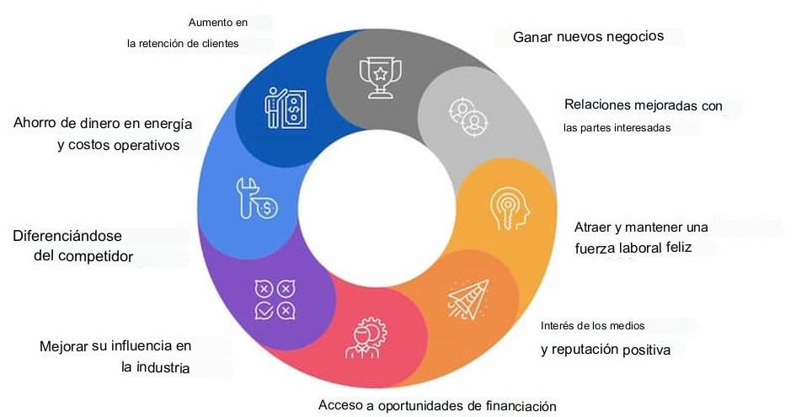
Beneficios de la RSE Implementación del Cambio Cultural
Fuente

Slide 24
Beneficios obtenidos de la gestión cultural de la RSE
Mejora de la reputación del siglo XXI
La RSE construye la marca y la reputación de la empresa, ya que se basa en valores del siglo XXI ^{como} la confianza, la credibilidad, la fiabilidad, la calidad y la coherencia.
Está documentado que la RSE tiene un efecto positivo en la posición competitiva de una empresa y aumenta el rendimiento financiero a través de la mejora de la reputación .
( Fuente )
Govindan et al. [ 59 ] demostró que las prácticas de RSE influyen en la selección de proveedores, lo que afecta la competitividad empresarial.
Satisfacción de las partes interesadas
La aplicación de la gestión estratégica de la RSC optimiza la satisfacción de los grupos de interés clave y cumple con sus expectativas. Por lo tanto, la selección de grupos de interés clave, como los proveedores, es crucial para aplicar la RSC estratégica. ( Fuente )
La RSC es un mecanismo de reciprocidad que genera beneficios para las partes interesadas existentes. Este mecanismo mejora la cooperación y la asociación entre la empresa y sus partes interesadas ( Fuente )
Estratégico durante una crisis y mitigación de riesgos
Se espera que las pymes gestionen no solo sus resultados finales, sino que también se les analicen sus actividades e impactos. La cadena de suministro o las cuestiones medioambientales pueden ser cruciales desde el punto de vista comercial. Durante las crisis, la confianza entre las partes interesadas y las empresas se construye a través de la inversión socialmente responsable (ISR). La productividad de los empleados es mayor en las empresas socialmente responsables y los acreedores tienen más fe en la transparencia de estas empresas. Las estrategias de RSE tienden a reducir los conflictos internos y externos, especialmente cuando se trata de cuestiones apremiantes como las internas, ambientales y sociales.

Slide 25
Beneficios obtenidos de la gestión cultural de la RSE
Mayor capacidad para contratar, desarrollar y retener al personal
Los empleados no solo son fuentes de ideas de primera línea para mejorar el rendimiento, sino que son campeones de una empresa con la que están orgullosos de trabajar. Esta capacidad mejorada puede ser el resultado directo del orgullo de los empleados o de la gerencia por los productos y prácticas de la empresa, o de la introducción de mejores prácticas de recursos humanos, como políticas "favorables a la familia". También puede ser el resultado indirecto de programas y actividades que mejoraron el bienestar, la moral y la lealtad de los empleados.
Mejora de la innovación, la competitividad y el posicionamiento en el mercado
La RSE se trata tanto de aprovechar las oportunidades como de evitar los riesgos. Obtener comentarios de diversas partes interesadas puede ser una rica fuente de ideas para nuevos productos, procesos y mercados, lo que genera ventajas competitivas. Por ejemplo, una empresa puede obtener la certificación de normas ambientales y sociales para poder convertirse en proveedor de determinados minoristas. La historia de RSE de un buen negocio siempre ha sido la de estar alerta a las tendencias, la innovación y la respuesta a los mercados. Cada vez más, la publicidad dominante basa sus mensajes clave en los beneficios ambientales o sociales de los productos y servicios (p. ej., automóviles híbridos, café producido éticamente, etc.).
Eficiencias operativas mejoradas y ahorro de costos
CRS promueve eficiencias mejoradas de flujo identificadas a través de un enfoque sistemático para la gestión social y ambiental que requiere una mejora continua. Por ejemplo, la evaluación de los aspectos ambientales y energéticos de una operación puede revelar oportunidades para convertir los flujos de desechos en flujos de ingresos (astillas de madera en tableros de partículas, por ejemplo) y para reducciones en el uso de energía y los costos en todo el sistema.
Fuente

Slide 26
Beneficios obtenidos de la gestión cultural de la RSE
Capacidad mejorada para atraer y construir relaciones efectivas y eficientes en la cadena de suministro
Una empresa es vulnerable al eslabón más débil de su cadena de suministro. Las empresas con ideas afines pueden formar relaciones comerciales rentables a largo plazo mejorando los estándares y, por lo tanto, reduciendo los riesgos. Las empresas más grandes pueden estimular a las empresas más pequeñas con las que hacen negocios a implementar un enfoque de RSE para que ambas estén en el mismo equipo. Por ejemplo, algunos grandes minoristas de ropa exigen que sus proveedores cumplan con los derechos, códigos y normas de los trabajadores.
Capacidad mejorada para abordar el cambio
Cada vez más, las empresas utilizan la RSC como un "radar" para detectar tendencias en evolución en el mercado. Están convencidos de ser innovadores y sostenibles.
Una empresa con su "oído al suelo" a través del diálogo regular con las partes interesadas y la demanda de los clientes está en una mejor posición para anticipar y responder a los cambios regulatorios, económicos, sociales y ambientales que puedan ocurrir. Están constantemente en el modo de planificación y cambio de su desarrollo empresarial.
“Licencia social” más robusta para operar en la comunidad
La RSE puede ayudar a construir “capital social” por lo tanto embajadores, apoyo y lealtad. Una mejor comprensión de los ciudadanos, la comunidad y las partes interesadas sobre la empresa y sus objetivos y actividades se traduce en estas mejores relaciones con las partes interesadas. Las partes interesadas en la comunidad son cualquier persona externa a la PYME, por ejemplo, el gobierno, grupos, grupos de empleados, etc. Esto, a su vez, puede convertirse en actividades sólidas más saludables que construyan alianzas públicas, privadas y de la sociedad civil. Todo lo cual construye la reputación de la RSC.
Fuente

Slide 27
Beneficios obtenidos de la gestión cultural de la RSE
Acceso a la capital
Las instituciones financieras están incorporando cada vez más criterios sociales y ambientales en la evaluación de sus proyectos. A la hora de tomar decisiones sobre dónde colocar su dinero, los inversores buscan indicadores de una gestión eficaz de la RSC. Un plan de negocios que incorpore un buen enfoque de RSC a menudo se considera un indicador de una buena gestión.
Flammer [ 63 ] destacó cómo las empresas responsables se ven favorecidas y reciben más contratos de contratación pública debido a la consideración de los intereses de las partes interesadas y la incorporación de actividades de RSE.
Mejores relaciones con los reguladores
En varias autoridades, los gobiernos han acelerado los procesos de aprobación para las empresas que han realizado actividades sociales y ambientales más allá de las requeridas por la regulación. En algunos países, los gobiernos usan (o están considerando usar) indicadores de RSE para decidir sobre adquisiciones o contratos de asistencia a la exportación. Esto se está haciendo porque los gobiernos reconocen que sin un aumento en la participación del sector empresarial en las esferas social, económica y ambiental, no se pueden alcanzar los objetivos de sostenibilidad del gobierno.
Un catalizador para el consumo responsable
El “consumismo responsable” no se trata exclusivamente de cambiar las preferencias de los consumidores. También se trata de qué bienes se ofrecen en el mercado, su relación con los derechos del consumidor y los problemas de sostenibilidad, y cómo las autoridades reguladoras median en la relación entre productores y consumidores. Las empresas que modifican los patrones de consumo insostenibles se consideran un factor importante para lograr el desarrollo sostenible. Tienen un papel clave que desempeñar en la facilitación de patrones de consumo y estilos de vida sostenibles a través de los bienes y servicios que brindan y la forma en que los brindan. La gente está mirando.
Fuente

Slide 28
Activación de la RSE Gestión del cambio cultural Enfoque de estrategia a corto plazo
Sección 4

Slide 29
¡La RSC vale la pena para las PYME pero no complique el proceso!
' No se desanime por la terminología y la impresión de que necesita lograr lo imposible: establecer y administrar un negocio saludable es bastante difícil sin preocuparse por su conciencia'. ( Fuente )

Slide 30
Activar y construir una cultura de responsabilidad social empresarial
Comience poco a poco: ideas de RSE para que las pequeñas empresas se pongan en marcha. (Ejemplos y herramientas sobre cómo empezar poco a poco, por ejemplo, dar pero no dar dinero, colaborar con otras empresas de RSE, buscar proveedores ecológicos...)
Es posible construir una cultura de Responsabilidad Social Corporativa (RSC) dentro de una Pequeña o Mediana Empresa (PYME), independientemente de su tamaño y modelo de negocio. La RSC es un modelo en constante evolución.
Necesita estrategias tanto a corto como a largo plazo. Las empresas no necesitan complicar las cosas comenzando por el final. Necesita estrategias tanto a corto como a largo plazo con respecto a sus prioridades, los recursos necesarios, la motivación y la implementación.
Elija un modelo que se adapte al tamaño y modelo de su negocio. Las empresas pueden adoptar actividades, procedimientos y políticas de RSE y crear una 'Cultura de RSE' independientemente de su tamaño o modelo de negocio. Una cosa es definitivamente que crear una 'Cultura de RSE' puede beneficiar efectivamente a una empresa.
Fuente

Slide 31
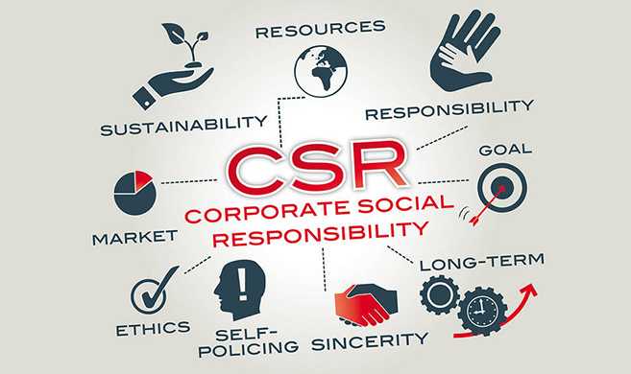
Recordatorio rápido sobre las áreas de enfoque del cambio cultural de la RSC
Fuente
El Centro S&O , sede de la RSC en HEC París, aboga por que una buena estrategia empresarial de RSC incluya dicha responsabilidad, con sus múltiples dimensiones organizativas y competitivas, desde la gestión de políticas nacionales, filiales, activistas y desigualdades sociales, hasta nuevos modelos de negocio (entre otros). otros).

Slide 32
Recapitulación rápida sobre los elementos de RSC para empresas
El Consejo Empresarial Mundial para el Desarrollo Sostenible ha descrito la RSE como la contribución empresarial al desarrollo económico sostenible. Sobre la base del cumplimiento de la legislación y las reglamentaciones, la RSC normalmente incluye compromisos y actividades "más allá de la ley" relacionados con:
Gobierno corporativo y ética
Salud y seguridad
Cuidado del medio ambiente
Derechos humanos (incluidos los derechos laborales fundamentales)
Desarrollo sostenible
Condiciones de trabajo (incluyendo seguridad y salud, horas de trabajo, salarios)
Relaciones Industriales
Participación, desarrollo e inversión de la comunidad
Participación y respeto por las diversas culturas y los pueblos desfavorecidos
Filantropía corporativa y voluntariado de empleados
Satisfacción del cliente y adhesión a los principios de competencia leal
Medidas antisoborno y anticorrupción
Rendición de cuentas, transparencia e informes de desempeño; y
Relaciones con proveedores, tanto para cadenas de suministro nacionales como internacionales.

Slide 33
Implementación de RSC 'pura'
Al iniciar una transformación cultural de la RSE, las empresas no tienen que incorporar la RSE 'pura' en el producto o servicio principal de su empresa. Es ideal apuntar a este objetivo a largo plazo, por ejemplo, mediante el desarrollo de una cadena de suministro más sostenible desde el punto de vista ambiental. Sin embargo, puede incorporarse de muchas maneras diferentes para adaptarse a la empresa y sus prioridades, por ejemplo, centrándose en el capital social o el medio ambiente .
la transformación del cambio cultural de la RSE para las PYME sea un éxito si se comienza poco a poco y se construye gradualmente. La clave es hacer que las estrategias y la implementación de la RSE sean manejables y alcanzables. Ir demasiado grande demasiado rápido a menudo no es apropiado, estas estrategias de RSC 'puras' pueden ser difíciles de lograr.
La RSC debe ser decidida y deliberada. La RSC no debe ser descuidada, ad hoc o un trabajo a medias. O lo estás haciendo o no. Merece atención como cualquier otra prioridad comercial.
Fuente

Slide 34
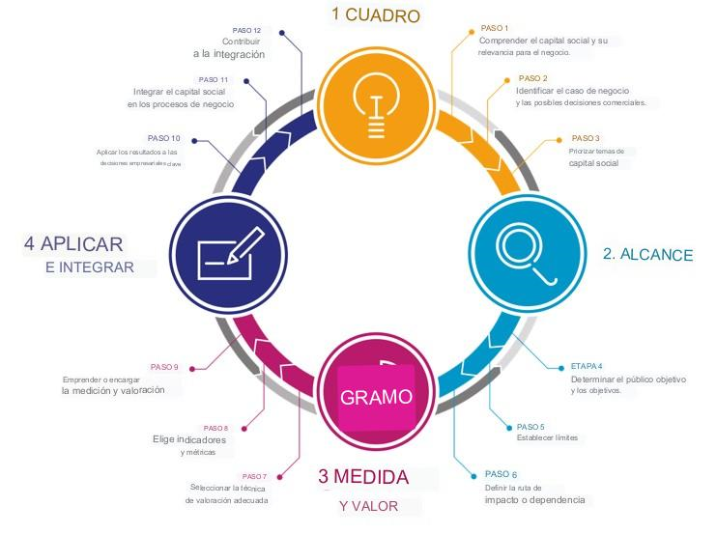
Protocolo de capital social: hacer que las empresas que realmente valoran a las personas sean más exitosas
Fuente

Slide 35
Cómo las PYME pueden participar en actividades exitosas de cambio cultural de RSC
Las actividades de RSC a menudo están relacionadas con el modelo, el tamaño y los recursos de la PYME. Es comprensible que la mayoría de las PYME no tengan recursos dedicados a actividades de RSE. El alcance y la escala de las actividades de RSE fluctuarán naturalmente entre las diferentes PYME y dependerán del modelo de negocio, el tamaño, los recursos, etc.
La cultura de arriba hacia abajo es imprescindible. Lo que es más importante es inculcar una sólida cultura de RSE desde arriba hacia abajo donde todo el personal se comprometa e involucre en iniciativas de RSE. Existe una distinción entre incorporar la RSE en la cultura de la empresa en comparación con incluir la RSE en los servicios/productos principales. La integración de la RSE en la cultura estará fuertemente influenciada por los valores, actitudes y comportamientos de los líderes/empleados. Son estos intangibles los que impulsarán el desarrollo de estrategias, tácticas y operaciones de RSC.
Cómo iniciar un programa de RSE (Responsabilidad Social Corporativa)
Siete pasos para presentar y lanzar un programa de RSE
Fuente

Slide 36
La necesidad y el apetito por la RSC en las empresas europeas es mayor que nunca
La gente es más consciente que nunca del impacto significativo y el efecto que tienen las actividades del sector privado en los empleados, clientes, comunidades, medio ambiente, competidores, socios comerciales, inversores, accionistas, gobiernos... y otros.
Los tiempos han cambiado, entendemos lo que significa y luce la responsabilidad y las empresas que hacen el bien. Se ha convertido en una buena gestión que genera confianza en la comunidad y brinda a las empresas una ventaja para atraer buenos clientes, proveedores y empleados. Actuar de manera responsable con los trabajadores y otras personas lo ayudará a resistir el paso del tiempo y perdurar de manera sostenible.

Slide 37
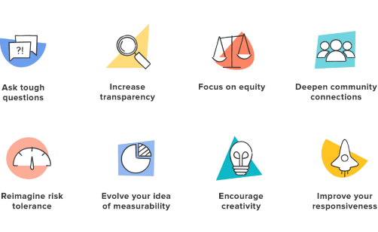
8 pasos para mejorar su programa de RSE
Desde COVID Ha aumentado la demanda de que las empresas rindan cuentas y sean responsables
El 42% de los millennials han "comenzado o profundizado" sus relaciones con empresas que creen que tienen un impacto positivo en la sociedad o el medio ambiente. ( Deloitte )
El 70 % de los consumidores de la Generación Z intentan comprar en empresas que consideran éticas. ( Mc Kinsey )
Haz las preguntas difíciles
Aumentar la transparencia
Centrarse en la equidad
Profundizar las conexiones comunitarias
Reimaginar la tolerancia al riesgo
Evolucione su idea de mensurabilidad
Fomentar la creatividad
Mejora tu capacidad de respuesta
8 formas de mejorar su programa de RSE para lograr un impacto significativo

Slide 38
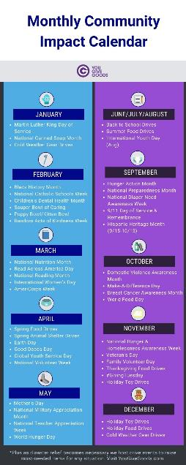
Cómo las PYME pueden participar en actividades exitosas de cambio cultural de RSE
Incorporar la RSE en el negocio principal o como una adición. Dependiendo de su modelo de negocio, las PYMES pueden incorporar la RSE en su negocio o producto principal, o tener la RSE como un complemento a las actividades de la empresa y los beneficios para los empleados.
Los ejemplos incluyen cosas como días dedicados al voluntariado pagado, arreglos de trabajo flexibles que se adaptan al voluntariado durante las horas de trabajo.
Comience con el desarrollo de un 'calendario de RSE' que incluya iniciativas en toda la empresa, 'igualación de donaciones' o una gama de otras actividades, por ejemplo, servicios de consultoría pro bono. La filantropía, no debe ser el único foco de las políticas de RSE. Para tener el mayor valor, es imperativo que las pymes seleccionen iniciativas que resuenen con su negocio, empleados y partes interesadas clave. Este tipo de iniciativas pueden generar varios beneficios que se analizan en la siguiente diapositiva.
Calendario de RSC de 3 meses de plantilla
Ejemplo de calendario mensual de impacto comunitario

Slide 39
“No hay forma de evitar prestar mucha atención a la RSE: los costos de fallar son simplemente demasiado altos. Hay innumerables oportunidades en las que todos ganan esperando a ser descubiertas: cada actividad en la cadena de valor de una empresa se superpone de alguna manera con factores sociales, desde cómo compra o adquiere hasta cómo investiga, sin embargo, muy pocas empresas han pensado en esto. El objetivo es aprovechar las capacidades únicas de su empresa para apoyar causas sociales y mejorar su contexto competitivo al mismo tiempo. El trabajo de los líderes de hoy es dejar de estar a la defensiva y comenzar a pensar sistemáticamente en la responsabilidad corporativa”.
Michael Porter, profesor de la Escuela de Negocios de Harvard

Slide 40
¡Acerquémonos a los beneficios de la transformación cultural de la RSE!
Reputación y Ventaja Competitiva. Existe una importante investigación práctica que corrobora el impacto de las actividades de RSE en la reputación y la ventaja competitiva de las pymes.
Atraer y vender empleados calificados. La RSE puede tener un impacto directo en la atracción y retención de empleados calificados. Las actitudes y comportamientos de los empleados impulsan la cultura y el clima de la empresa y, por lo tanto, las actividades de RSE pueden desempeñar una función integral en este contexto. La motivación y el compromiso de ayudar a los demás pueden mejorar la afinidad de los empleados con su empleador.
Estimular una Cultura de Innovación. Los programas de RSE pueden ayudar a estimular una cultura de innovación dentro de las PYME. Cuando la cultura de la RSE es propicia para ayudar a otras personas y beneficiar a la sociedad, los empleados pueden sentirse más inclinados a ser creativos, lo que puede tener un efecto en cadena en otras áreas de su producción.
Desarrollo de empleados impulsado por un propósito positivo. Las actividades de RSE pueden facilitar el desarrollo personal y profesional de los empleados. Por ejemplo, cuando los empleados se ofrecen como voluntarios para actividades de RSE en equipo, esto puede crear vínculos y mejorar las relaciones laborales y, por lo tanto, mejorar su capacidad para trabajar de manera más efectiva en otros proyectos comerciales. Esto es quizás aún más pertinente para las PYMES donde los empleados trabajan en entornos más pequeños e íntimos.

Slide 41
Gestionar el cambio cultural financiero y de RSE de las PYME
Beneficios financieros. La cuantificación de los beneficios financieros de las actividades de RSE puede ser difícil de evaluar, particularmente al principio ya corto plazo. Muchas PYMES se involucran en actividades de RSE pero sin rentabilidad a nivel corporativo, no es sostenible. Esto se vuelve aún más crítico para las PYMES que, naturalmente, no poseen el mismo nivel de influencia financiera o recursos que las grandes corporaciones. Es importante no tener una visión sesgada de la inversión en RSE.
reputacionales o éticas surgirán en varios niveles y con frecuencia en puntos fluctuantes en el tiempo. A mediano y largo plazo, una estrategia de RSE efectiva puede ayudar a transformar la cultura de la empresa y cómo la empresa ve su papel en el mundo. La cultura empresarial y la RSC son la esencia de la creación de valor utilizando un enfoque holístico interno y externo y, por lo tanto, generarán varios beneficios para el medio ambiente, la economía y la sociedad.

Slide 42
Nota final Desarrollar un caso empresarial de cultura de RSE comprometida
'Las PYMES deben establecer el caso de la RSC mediante la definición de las prácticas sociales y ambientales que son más relevantes e importantes para la naturaleza de su negocio y sus partes interesadas clave (Loucks et al, 2010).
'La RSC tiene un enfoque tanto interno como externo. Externamente, las iniciativas de RSE se enfocan en beneficiar a la sociedad y al medio ambiente en general. Internamente, una cultura empresarial comprometida que promueva el bienestar puede mejorar la satisfacción laboral y la productividad y reducir la rotación. Estos beneficios para la cultura organizacional, el desempeño y, posteriormente, el "resultado final" refuerzan efectivamente el concepto de "El caso comercial de la RSE" para las PYME ( Fuente )

Slide 43
¡Bien hecho!
Has completado el módulo 4
El siguiente es el Módulo 5
Adoptar la RSE y la transformación del cambio cultural (estrategia a largo plazo)
https://www.csrready.eu/
Facebook

